Slide 1
第十讲
卷积码的性能分析

Slide 2
回顾
误码率分析的基本方法：
  成对差错概率
  各种近似方法：联合界、平均性能界等
  距离谱，在相当大的SNR范围内可以反映误码性能
  自由距，可以反映纠检错能力和渐近误码性能

Slide 3
回顾：分组码的分析与设计
在分组码中常用的分析方法是分析自由距
分组码的设计也是按自由距最大化准则进行的
原因有以下几点
  分组码是按块进行编码保护的，因此能纠多少个错或检多少个错是编码能力的重要参数
  分组码的距离谱分析较困难
  存在并可以研究码长与自由距的关系
  有比较规则的按自由距设计编码的方法，如BCH码等
  大部分常用分组码都是效率较高的编码方法，或要求误码性能很好，本身就工作在信道质量较好的情况，因此只需要考虑渐近性能。

Slide 4
卷积码的性能分析
卷积码的性能难以用自由距完全描述
  卷积码是面向流的编码，自由距只影响其中相邻若干比特的误码
  码长是无穷的，而自由距是固定的，因此不能用纠错能力或检错能力来描述卷积码的性能
  比较公平的一种描述是它的平均误比特率，或在一定（较短）帧长的误帧率
  或者研究在某一位置开始发生一次错误（序列）的概率

Slide 5
两个序列间差异的扩大
对于有限状态的流编码传输而言，如果两个序列不 “起始于同一状态且终于同一状态”，则可以通过网格图的继续延伸而呈现出更大的差别。而只有有限的差别才有可能造成误判。
因此对卷积码而言，我们关心的是某一时刻两条路径分离，而在有限时间内又再次合并的情形。这就是流编码中的一次错误事件。

Slide 6
首次错误事件
显然，两条路径分离后一般并不会立即合并，而是要经过一段时间后才可能合并，这段时间可长可短，是随机的。因此卷积码中出现的误码一般也有较强的突发性，一般突发长度不小于约束长度。
对半无限的卷积码而言，总是开始于状态0，我们要研究的就是什么时候会发生第一次错误事件？这一次错误事件的长度是多少？它引起了多少比特错误？错误概率如何？等等。

Slide 7
对于线性卷积码
对线性卷积码而言，输入全0时输出也是全0，构成一条全0序列，这是一个合法的编码序列。因此研究误码可以假设发的是全0序列，而研究译成非0序列的概率。为此我们要研究卷积码的距离谱或重量谱。

Slide 8
线性卷积码的首次错误事件
在研究首次错误事件概率时，要研究的是第一次与全0序列分离并再次回到全0序列的事件。它等价于在网格图上第一次离开状态0并再次回到状态0的路径。
由于这些事件要离开状态0，而再次回到状态0后就不允许离开状态0，因此状态0要分解成两个状态：0和0’，其中0为注入态，而0’为吸收态。我们要研究的就是从注入到吸收所有可能的路径，及它们的各种特性，如长度、输入重量、输出重量等等。

Slide 9
重量估值函数
由于路径每走一步，长度、输入重量、输出重量等参数都要随各自的分支而进行累加，因此如果将这些参数在每个分支上的值用指数标注，则可以用乘积的方式表示一条路径的各项值。例如，一条路径的乘积项为N^{i}S^{j}D^{k}，表示该路径长度是i个时刻，输入重量为j，输出重量为k。当将所有可能路径的乘积项加起来，合并同类项，就可以得到下面的式子：
F(N,S,D)=Σ_{i,j,k}A(i,j,k) N^{i}S^{j}D^{k}

Slide 10
F(N,S,D)的含义
它表示，在所有可能路径中，长度是i个时刻，输入重量为j，输出重量为k的路径共有A(i,j,k)条。
这个式子包含了有关卷积码性能的大量信息，可以从它得到误比特率、误事件率及误帧率的性能界。

Slide 11
如何计算F(N,S,D)
为了得到F(N,S,D)，我们可以借助流图的方法，即将各分支的乘积增量做为该分支的转移函数或增益，而计算从0状态注入到0’状态输出的总增益，这个总增益就是F(N,S,D)。

Slide 12
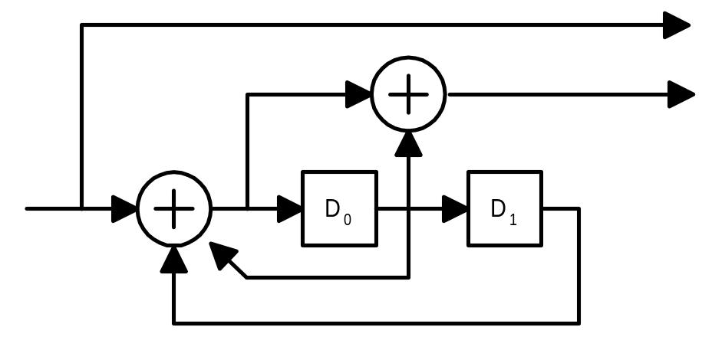
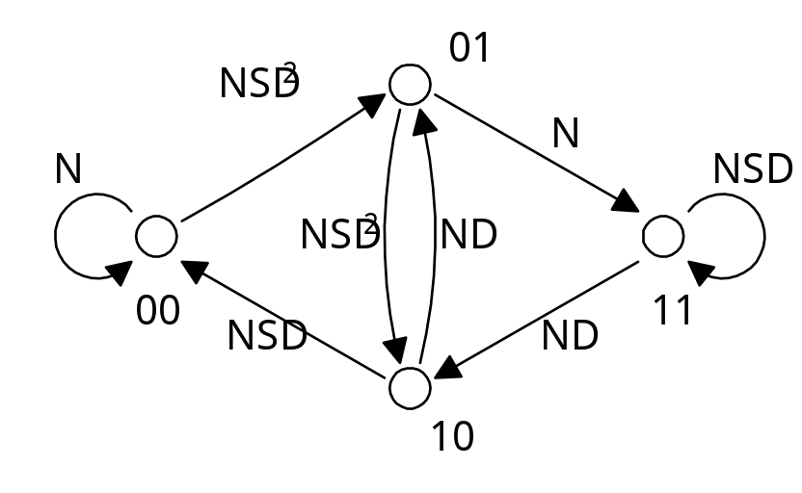
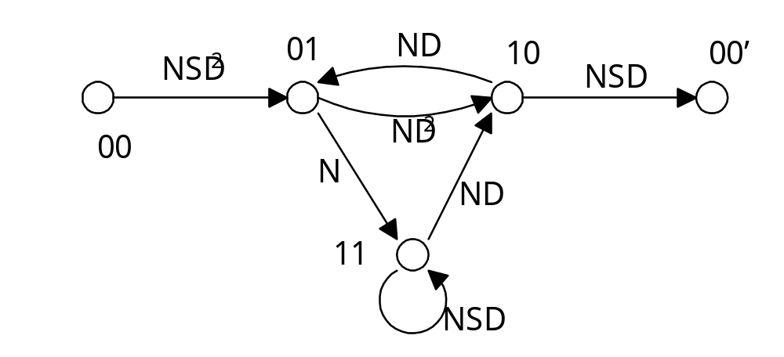
状态转移图和流图

Slide 13
用重量估值函数求错误概率
首次错误事件概率：P_{e}≤Σ_{k}A_{k}f(k)
f(k)表示发全零时，误判为重量为k的路径的概率，可近似为f(k)≤exp(-kE_{s}/N₀)=Z^{k}。其中Z=exp(-E_{s}/N₀)。因此有：
P_{e}≤Σ_{k}A_{k}Z^{k} =F(N,S,D)|_{N=S=1,D=exp(-Es/N0)}

Slide 14
有限长度序列卷积码的重量估值函数
此时不能用状态转移图来描述（因为它包括了无限长的序列）。而只能用网格图或转移矩阵来描述，只有这样，才能体现出有限长度的影响。

Slide 15
有限长度序列（续）
根据网格图，我们可以知道从初始的0状态到第k时刻的V状态的所有路径的重量等参数F_{k,V}(S,D)，而从状态V出发到第k+1时刻的数条分支路径则是所有到达第k时刻V状态的延伸，即所有路径的各种累加量都要相应地加上所对应的分支的增量。

Slide 16
有限长度序列（续）
反过来，到达第k+1时刻的状态V’的所有路径是从第k时刻的数个状态转移过来的。例如，对二进制卷积码来说，V’可来自于第k时刻的状态V₀和V₁，而相应的两个分支的重量指数为S^{j0}D^{k0}和S^{j1}D^{k1}。因此到达第k+1时刻的所有路径的重量估值函数为
F_{k+1,V’}(S,D)= F_{k,V0}(S,D)S^{j0} D^{k0} + F_{k,V1}(S,D)S^{j1}D^{k1}
依此递推下去直到编码收尾，即可得到最终的整个有限长卷积编码的重量估值函数。

Slide 17
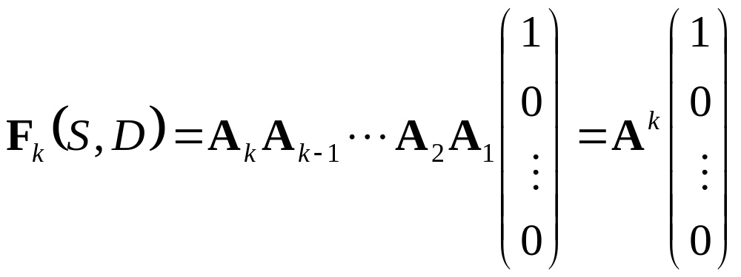
有限长度序列（续）
上式也可写成矩阵的形式：
令F_{k}(S,D)为到达k时刻的各状态的路径重量估值函数构成的列矢量。A=[a_{ij}]为重量转移矩阵，a_{ij}表示从状态j到i的转移分支的重量估值。于是有：

Slide 18
有限长度序列（续）
用网格图或矩阵表示的另一个好处就是，它可以用于分析时变卷积码。

Slide 19
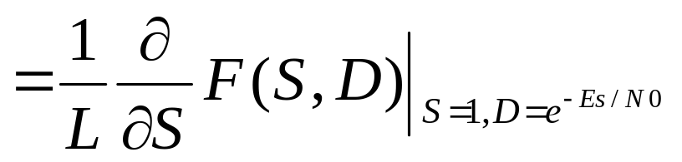
有限长度序列的误帧率和误比特率
对于有限长度卷积码，它的重量估值函数代表了所有可能的编码序列的重量分布情况。因此可以用来分析误帧率和误符号率。
误帧率：P_{e}≤Σ_{k}A_{k}Z^{k}|_{Z=exp(-Es/N0)} =F(S,D)|_{S=1,D=exp(-Es/N0)}
误比特率：P_{e}≤( Σ_{j} jΣ_{k}A_{j,k}Z^{k})/L|_{Z=exp(-Es/N0)}

